Slide 1
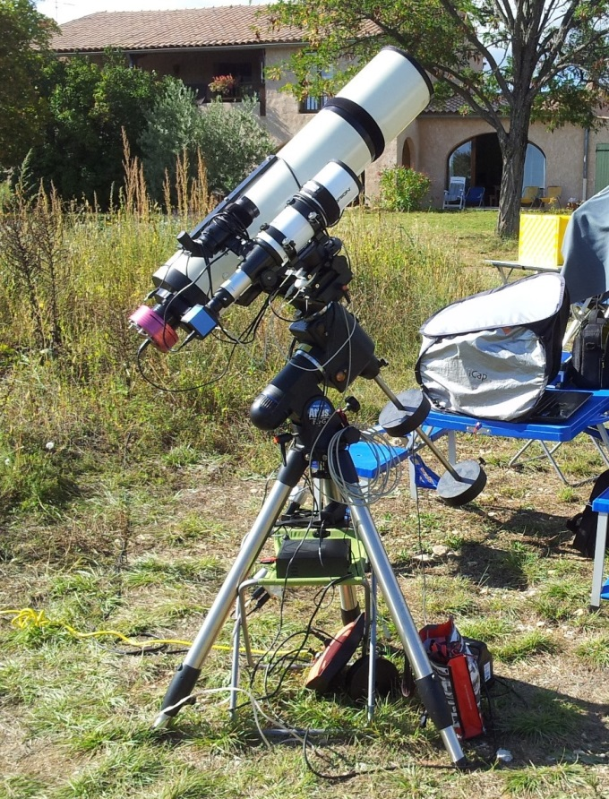
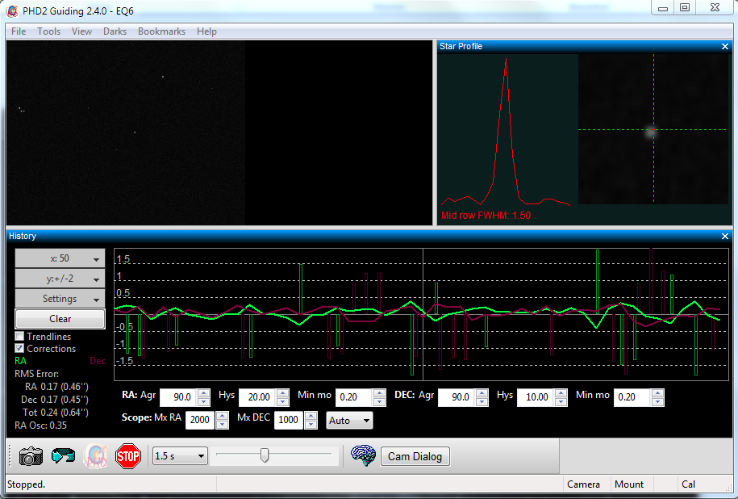

Autoguiding met PHD2
-
05/03/2019
Janos Barabas

Slide 2
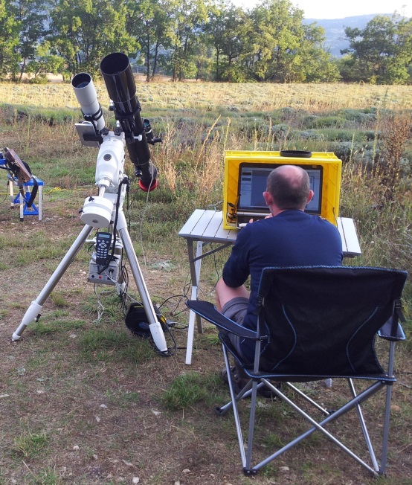
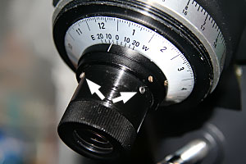
  Laten wij beginnen !
  Waarom is guiding nodig ?
  Apparaten en software
  Opstelling voor goede guiding
  Hoe werkt alles samen, de nodige precisie
  Fijnregeling, problemen en oplossingen
  Demonstratie en oefeningen
  Nuttige tips

Slide 3
  Waarom is guiding nodig ?
  Mechanische imperfecties v.d. montering
  Afwijking van poolafstelling
  Vroeger was het manueel: alle correcties van de positie waren handmatig – lang volhouden was moelijk !!
  Autoguiding: automatische correctie met speciaal software en een tweede camera – zo lang je wilt !!

Slide 4
  Appareten en software
  Guiding scope
  Klein refractor met 0,2-0,5 focale lengte van het hoofd instrument ( voldoende wegens subpixel guiding )
  Guiding camera
  Zeer gevoeling, liefts zwart/wit CCD camera of webcam met klein pixels.
  Controlling programma
  De sofware die de camera en montering gaat in connectie brengen om de nodige bijsturing te kunnen doen

Slide 5
  Opstelling voor goede guiding
  Goede poolafstelling
  Essentieel ! Anders de snelle drift maakt de guiding onmogelijk ( guiding snelheid is max 1x sidereal ! ) –> details volgen !
  Optische as van guider mag niet doorbuigen
  Als de guidescope beweegt t.o.v de hoofdkijker, je ziet goede guiding maar je krijgt geen ronde sterren ! ->details volgen !
  Gevoelig guiding camera
  Zo kan je altijd makkelijk een guidester vinden, je verliest geen tijd met de “zoektocht “
  Stabiel connectie naar montering
  Bekabeling en drivers moeten uitgetest en betrouwbaar werken – je moet het uren lang kunnen laten lopen zonder hapering !

Slide 6
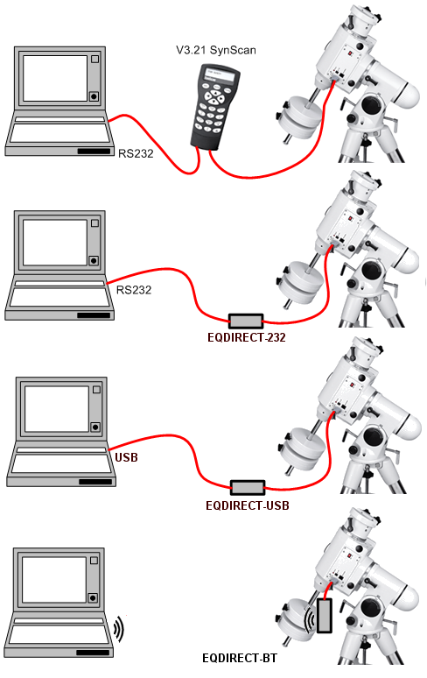
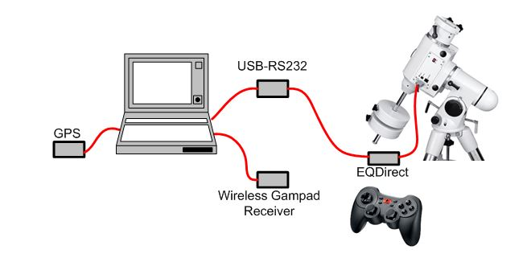
  Hoe connecteer ik de PC en montering/guider
  ST4 guiding : aparte kabels voor goto en guiding, werkt als een “aan-uit” schakelaar. Guiding snelheid is bepaald door de handcontroller/montering
  Pulse guiding: goto en guiding via een kabel, flexiebel snelheid tussen 0,1-0,9x sidereal rate.

Slide 7
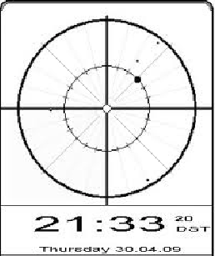
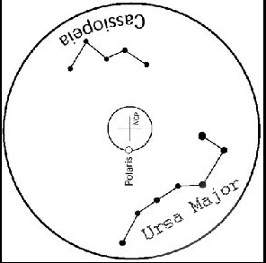
  Goede poolafstelling
  Poolzoeker moet parallel staan met de RA as van de montering ( best vooraf doen ).
  De poolster moet op het juiste uur positie staan op de centraal cirkel, de kleinste cirkel is niet belangrijk ( behalve EQASCOM poolastelling )
  Voor AZ-EQ6: zet de montering NIET aan voor dat de poolafstelling klaar is (encoders zijn anders actief !! ).
  Optische as van guider mag niet doorbuigen
  Guidescope mag ABSOLUUT NIET BEWEGEN ten opzichte van de hoofdkijker. Dus: stevig guiding rings of andere goede bevestiging.

Slide 8
  Hoe werkt alles samen, de nodige precisie
  De guiding programma detecteert de beweging van de guidester
  De guiding programma gaat de verhouding tussen de schijnbaar beweging van de guidester en de werkelijke beweging eenmalig calculeren ( calibratie ! ).
  Deze wordt vertaald naar instructies om de montering bij te sturen
  Bijsturing kan je met veel parameters fijnregelen
  Guding is goed genoeg wanneer een ster gaat niet meer dan een ½ pixel bewegen op de CCD. Dus dit is altijd afhankelijk van jouw camera !!
  Wij spreken over PHD Guiding 2 in details.

Slide 9
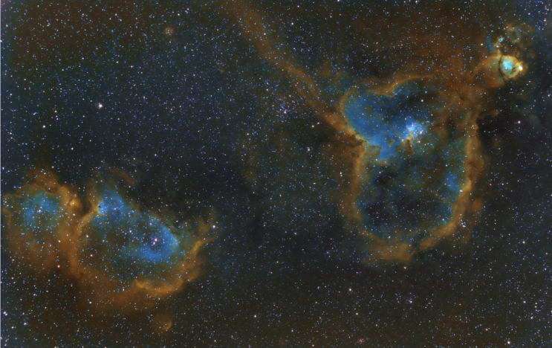
  Hoeveel guiding precisie heb ik nodig ?
  -> net zoveel dat mijn ster niet meer dan 0,5 pixel beweegt
  op de sensor van de hoofdcamera
  Resolutie van mijn guider
  [Arcseconds Per Pixel] = 206,2648 x [Pixel Size in μm] / [Focal Length in mm]
  Voorbeeld: DMK 21 – 5,6 μm, Orion Shorttube: 500 mm
  [Arcsec Per Pixel] = 206,2648 x 5,6 /500 = 2,31
  Resolutie van mijn opname
  Voorbeeld: Atik 11K– 9 μm,
  Skywatcher 10”: 1200 mm
  [Arcsec Per Pixel] = 206,2648 x 9 /1200 = 1,54
  M.A.V : als ik max. 0,5 pixel fout wil op mijn beeld, dat is 1,54”/2 = 0,77” fout.
  Op mijn guider is het max 0,77 / 2,31 = 0,3 pixel fout !!. DIT IS DE NODIGE PRECISIE.

Slide 10
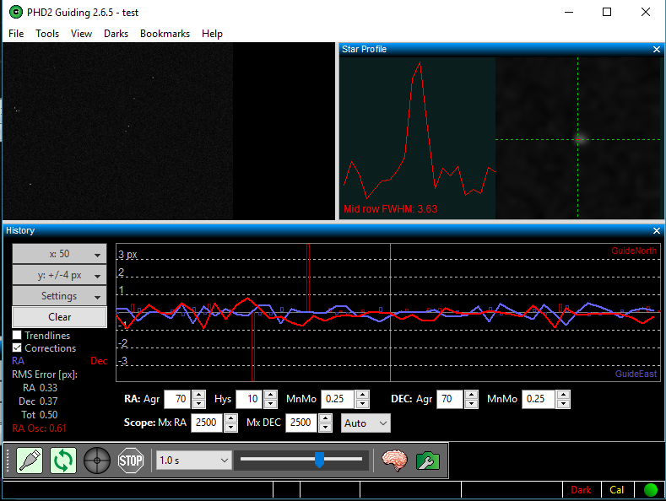
  Over PHD 2 – live demo van functies

Slide 11
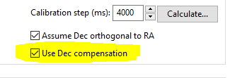
  Fijnregeling van de guiding – live demo
  Kies en niet overbelichte en niet te zwak guidester
  Gebruik Guiding Assistant voor beter instellingen
  Onder de “brein” icon, in tabblad CAMERA activeer dit:
  Op deze manier de DEC backlash wordt automatisch gecompenseerd !
  Belichtingstijd & ruis onderdrukking op guide camera ( hangt ook van seeing af )
  Guiding rate 0,5 is meestal goed
  Agressiviteit ( RA/DEC ) – verminderen indien guiding gaat “overreageren”
  Max. Dec/Ra
  Histeresis

Slide 12
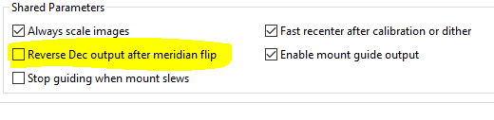
  PHD 2 Demonstratie en oefeningen
Effect van dec drift ( demo met klein – groter – groot fout in poolafstelling )
Effect van seeing ( demo met goede seeing en slechtere seeing )
Histeresis, agressiviteit, max RA/DEC rate
“Minimal motion” van de guide ster
Let op: voor calibratie te behouden, deze optie moet AAN als je geen actief encoders hebt, anders moet het UIT !

Slide 13
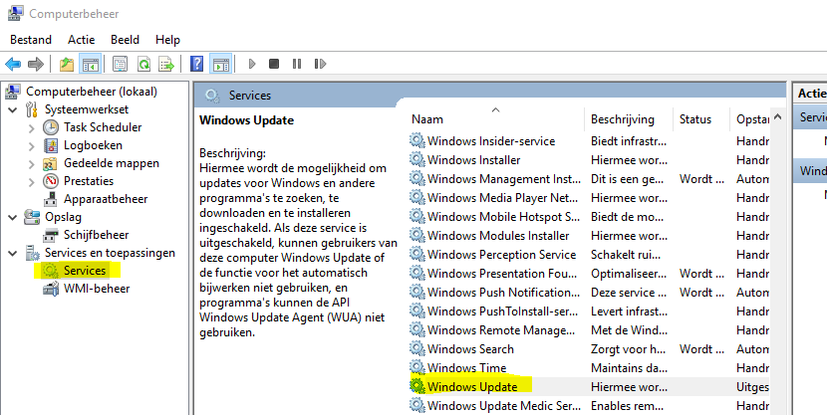
  Nuttige tips
  WINDOWS UPDATE DECTIVEREN !!!
  Rechter klik op Windows icon op de start lijn, kies Computerbeheer.
  Dubbelklik op Windows update, zet opstarttype “Uitgeschakeld”.
  - Klik op “Stoppen” om de service te stoppen
  - Klik OK.

Slide 14
  Nuttige tips
  Ken jouw opstelling en programma’s
  Met minder goede weer kan je “guiding oefenen”
  Vaak doen = beter kunnen doen
  Hou de connecties/instellingen bij als het goed werkt ( bvb USB poorten markeren, guding parameters apart opschirjven )

Slide 15
  Links
  PHD tutorials: http://www.stark-labs.com/movies/Capture_Full.html
  PHD 2: http://openphdguiding.org/
  Problemen oplossen: http://stargazerslounge.com/topic/188777-phd-guiding-basic-use-and-troubleshooting/

Slide 16
  En nog deze
  Als je op verplaatsing werkt.
  Test jouw apparatuur voor vertrek
  Maak een inpaklijst
  Vergeet jouw dekzeil niet
  Nog eens: Windows update deactiveren !!

Slide 17
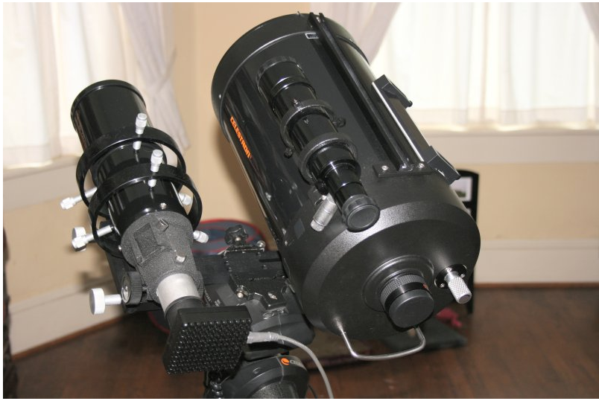
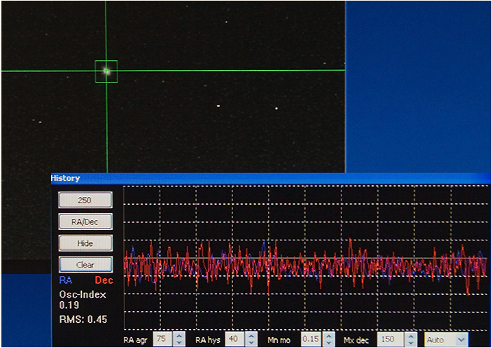
Bedank voor jullie aandacht !

